Slide 2
UMA CRUZ NO PARAÍSO
2o Dia | Domingo

Slide 3
“Portanto, assim como por um só homem entrou o pecado no mundo, e pelo pecado veio a morte, assim também a morte passou a toda a humanidade, porque todos pecaram.”
  Romanos 5:12

Slide 4
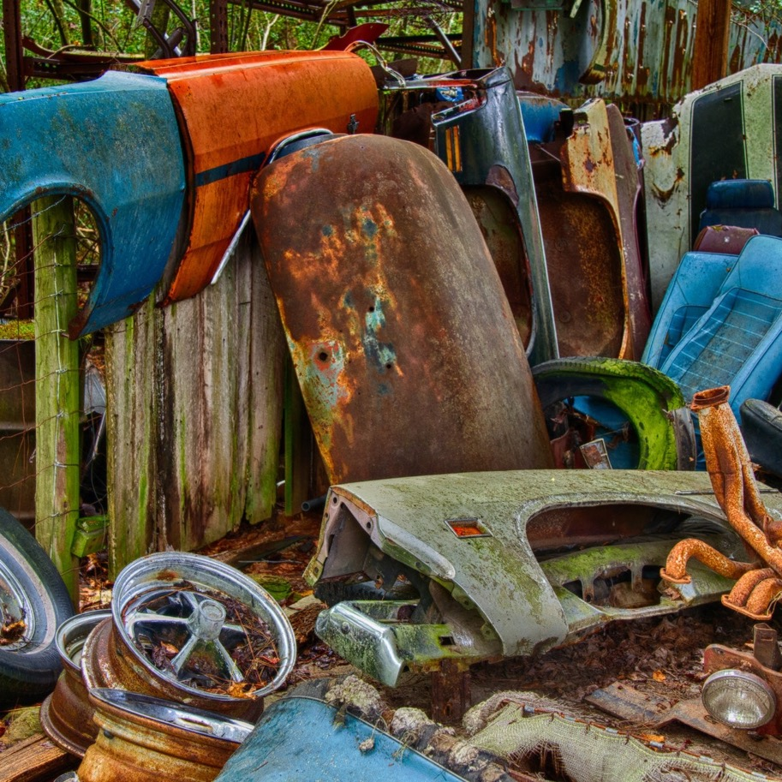
    Certo dia, o dono de um ferro-velho recebeu peças de chumbo de um aparelho diferente.

Slide 5
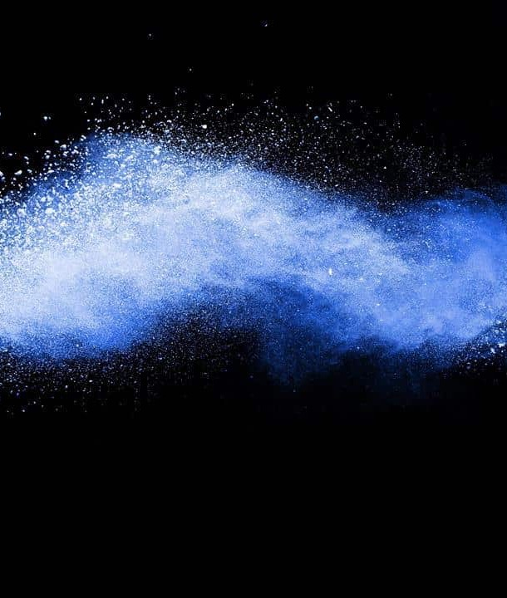
    Ao desmontá-las, encontrou um pó branco, parecido com sal, mas que brilhava no escuro com uma cor azul.

Slide 6
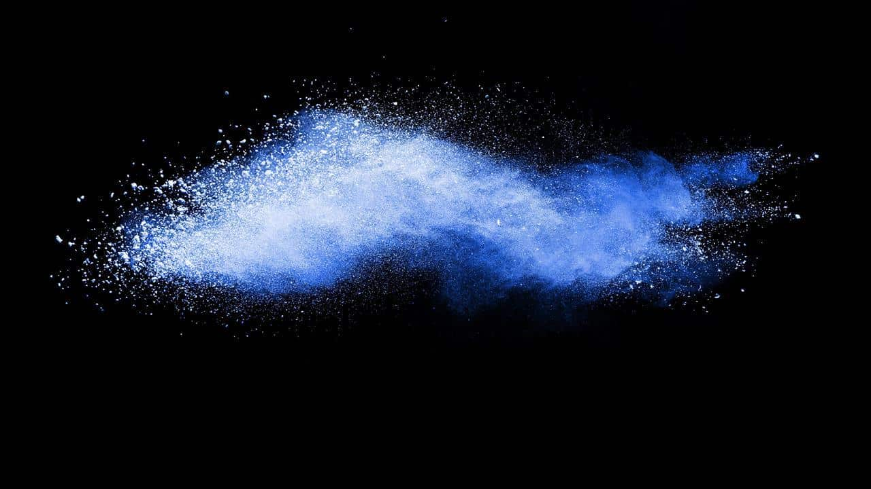
    Encantado com o brilho, resolveu mostrá-lo a familiares, amigos e vizinhos. Alguns até levaram amostras para casa.

Slide 7
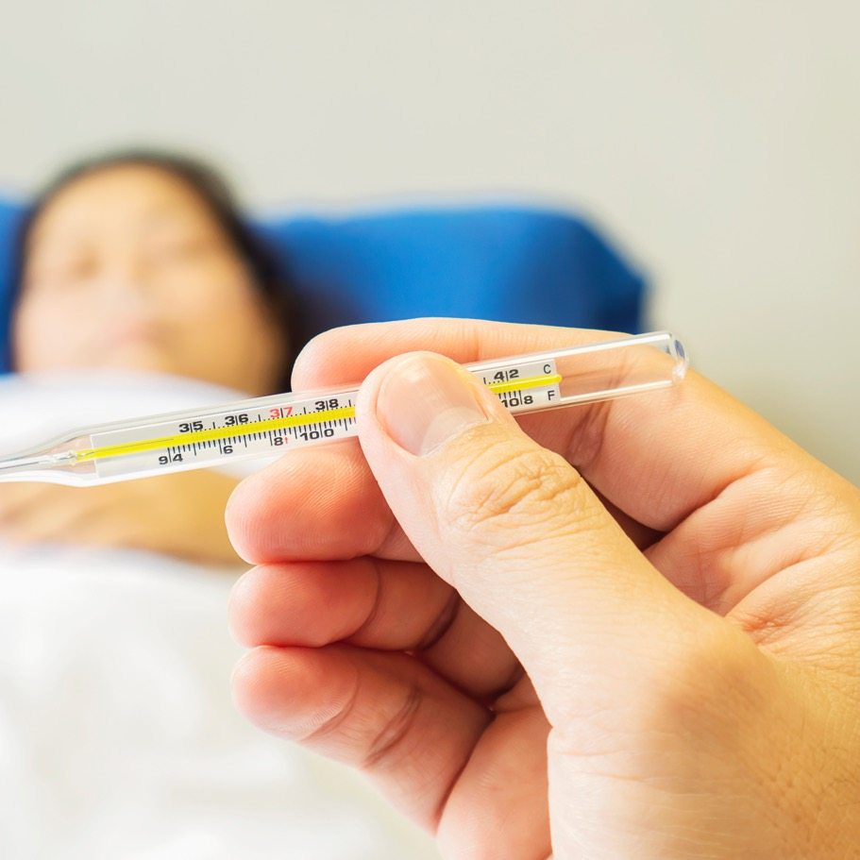
Logo começaram os primeiros sintomas.
    Pessoas foram encaminhadas ao hospital.

Slide 8
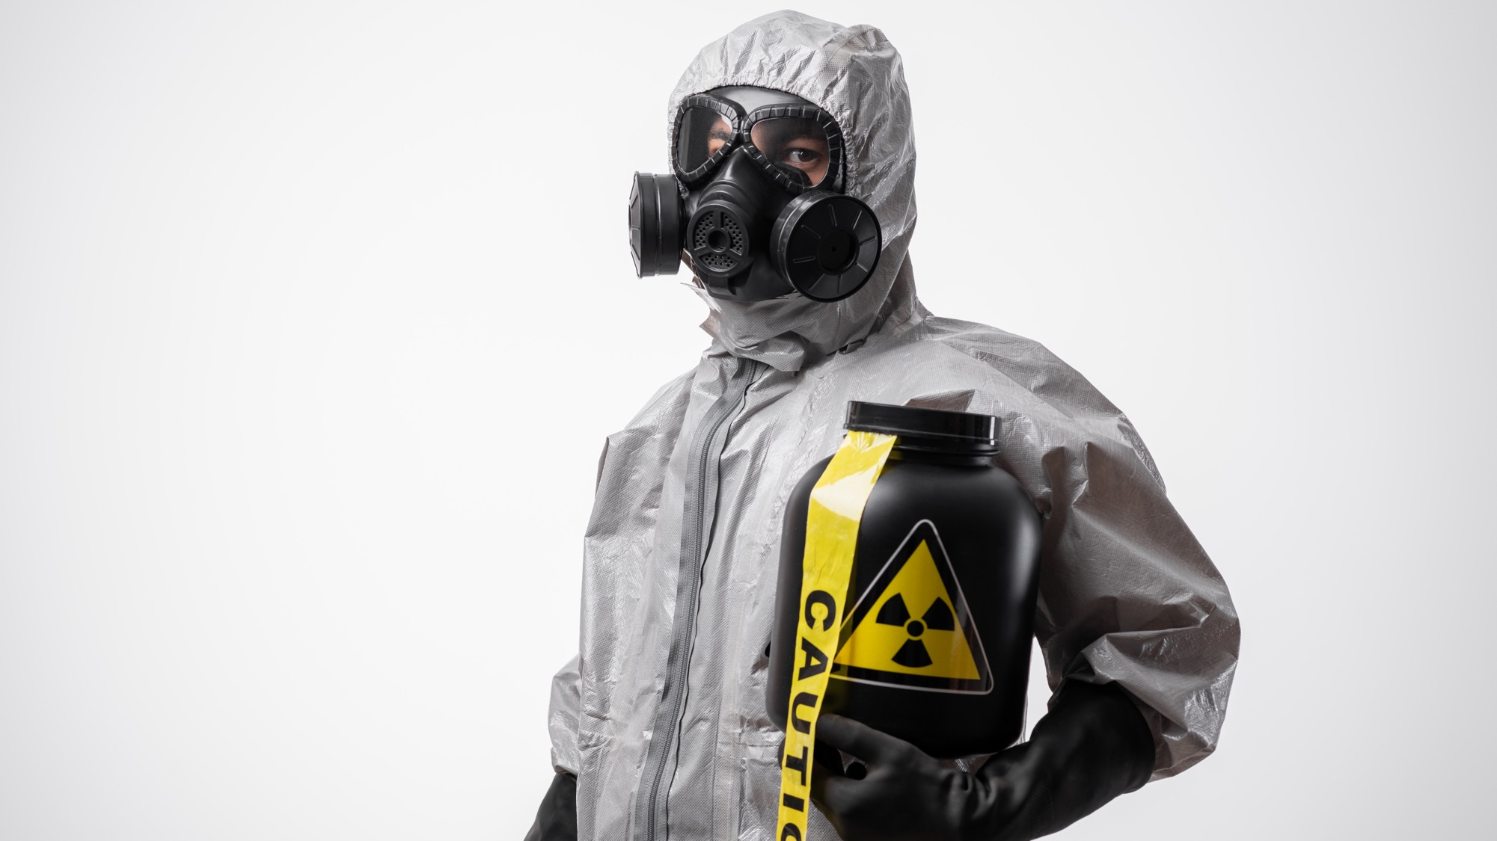
Somente 13 dias depois, em 29 de setembro de 1987, descobriu-se que eles estavam lidando com 19 gramas de material radioativo, o césio-137.

Slide 9
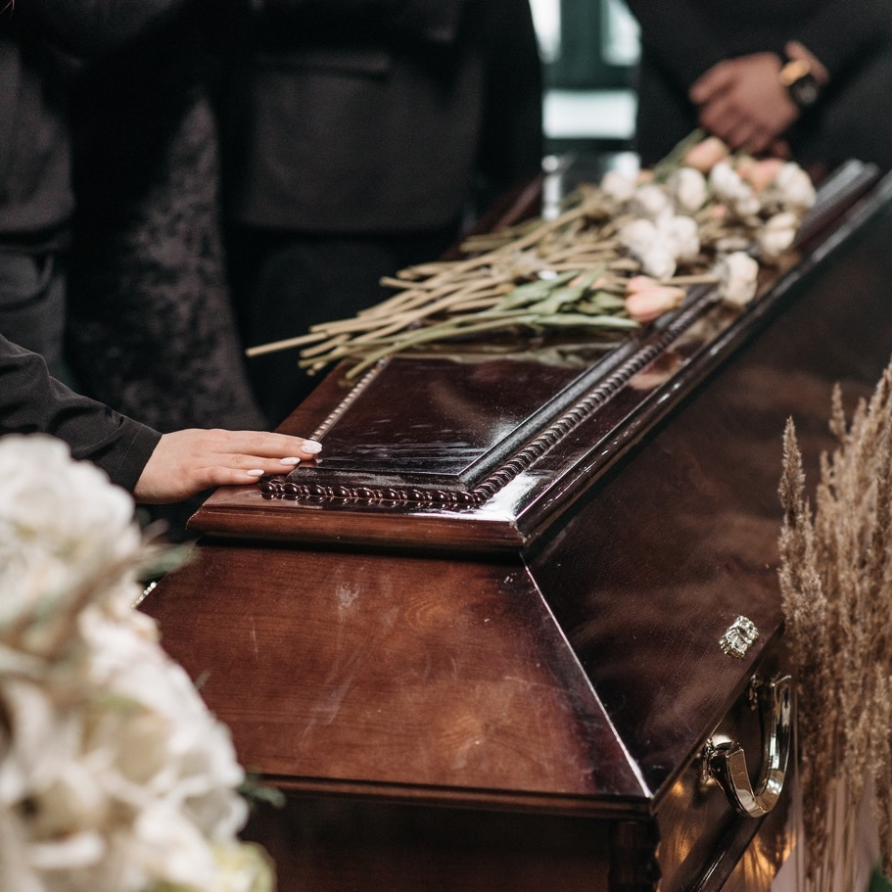
    O dono do ferro-velho, sua esposa, dois funcionários, uma menina e seu pai faleceram tragicamente.

Slide 10
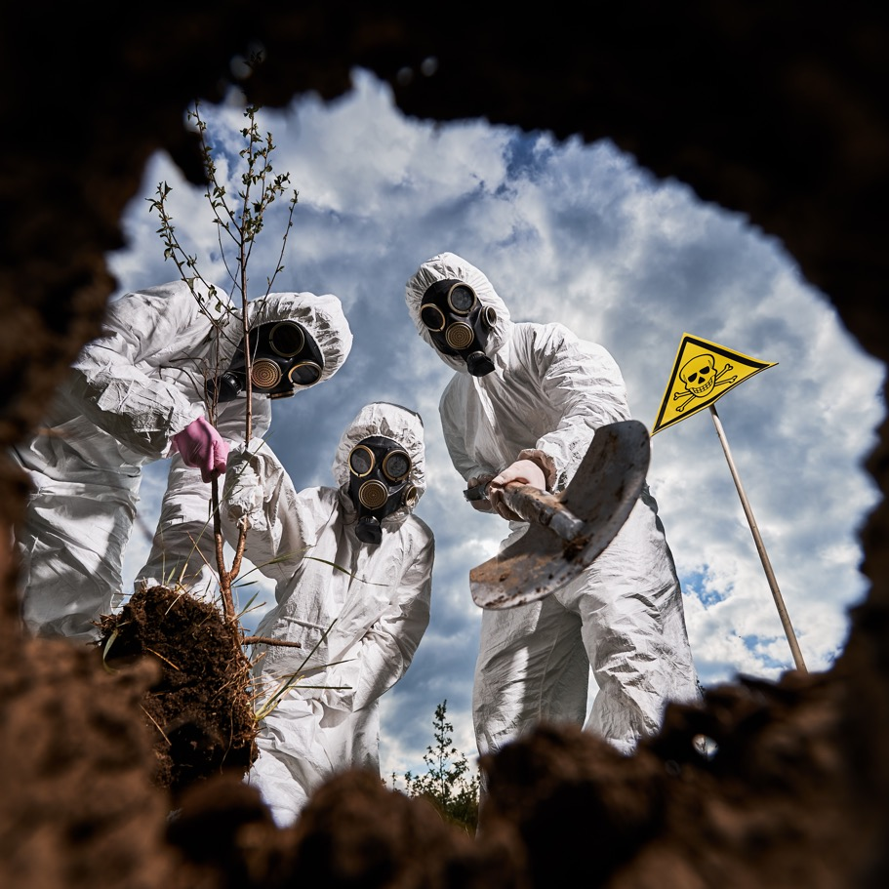
    Então, um imenso processo de descontaminação foi iniciado.

Slide 11
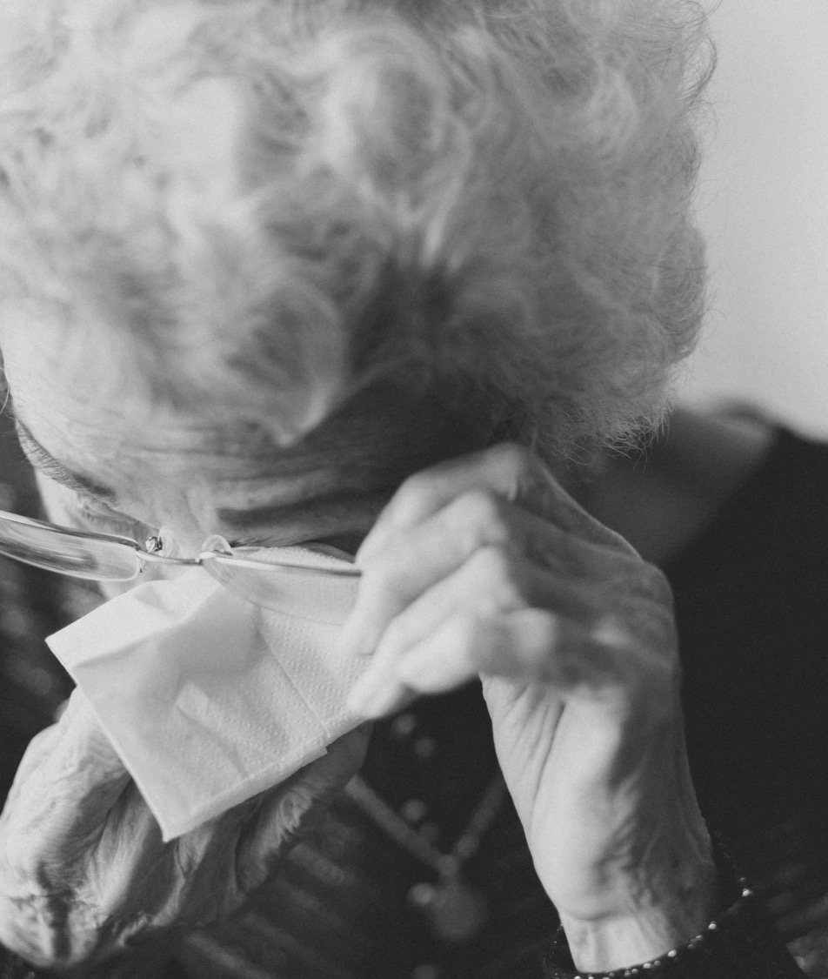
Assim como o material radioativo, a Bíblia revela que o pecado afeta não só uma pessoa, mas todas as que estão ao redor.

Slide 12

    Precisamos estar atentos à verdade de Deus para não cair nos enganos do inimigo.

Slide 13
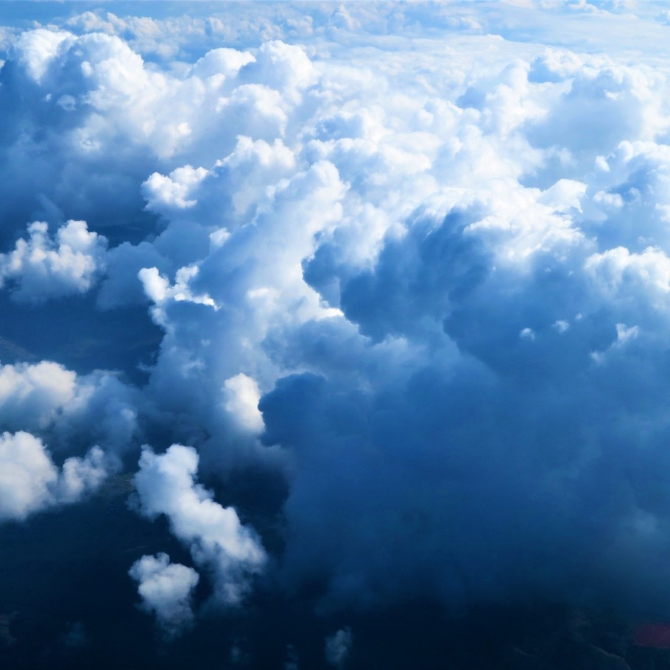
    Não houve justificativa para o surgimento do pecado no Céu, que é um lugar perfeito.

Slide 14
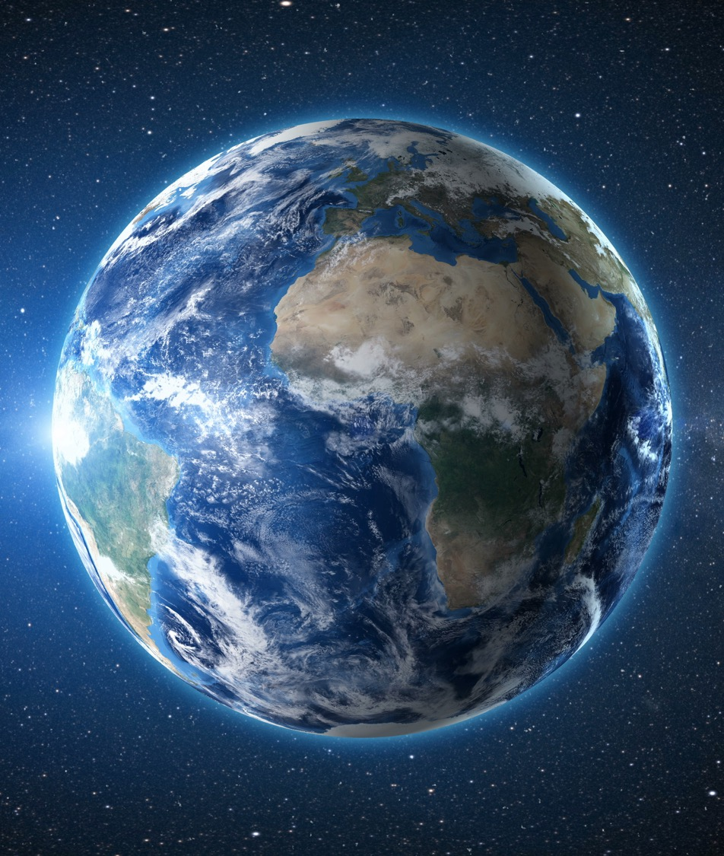
Não havia justificativa para o surgimento do pecado na Terra recém-criada, pois ela também era perfeita.

Slide 15

Gênesis 2:16, 17
    Essa era a única restrição à qual eles deveriam obedecer.

Slide 16
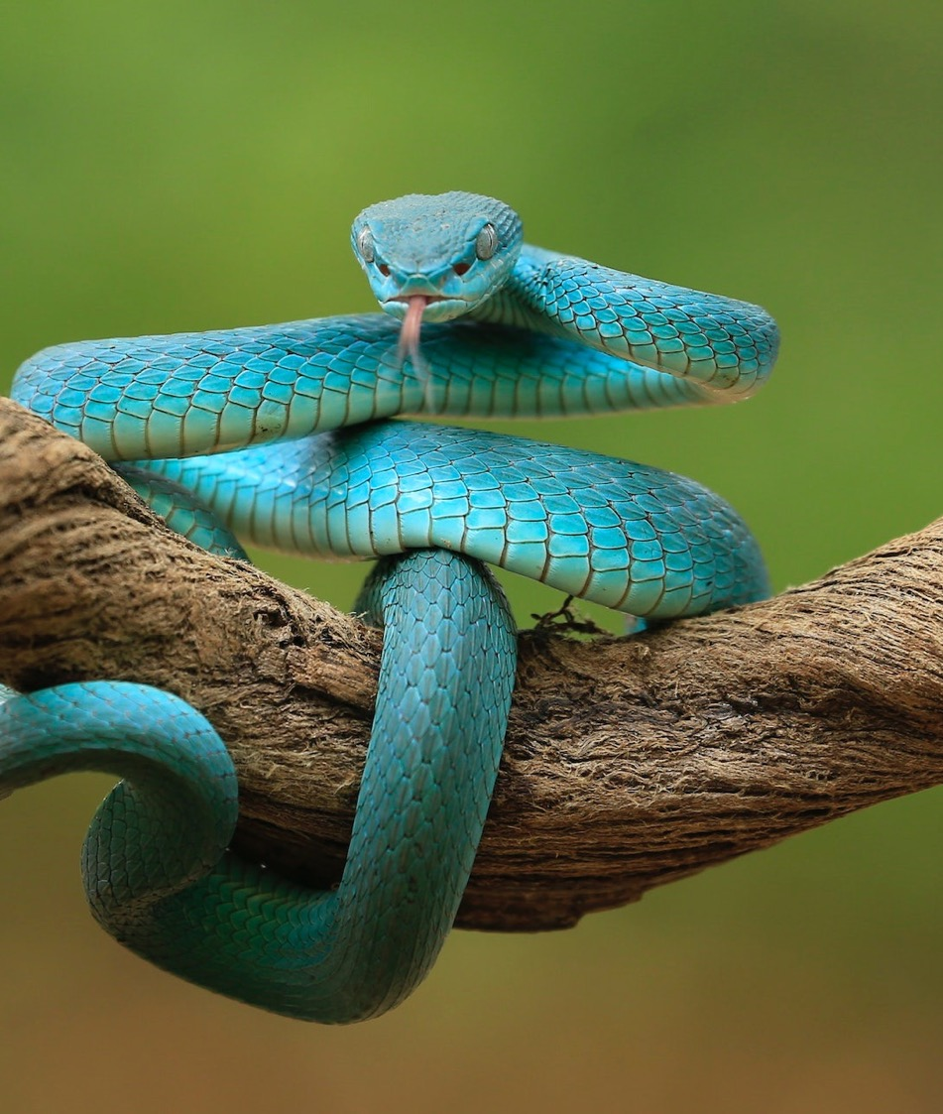
Gênesis 3:1, 2
    A serpente se apresenta como a intérprete da palavra de Deus.

Slide 17
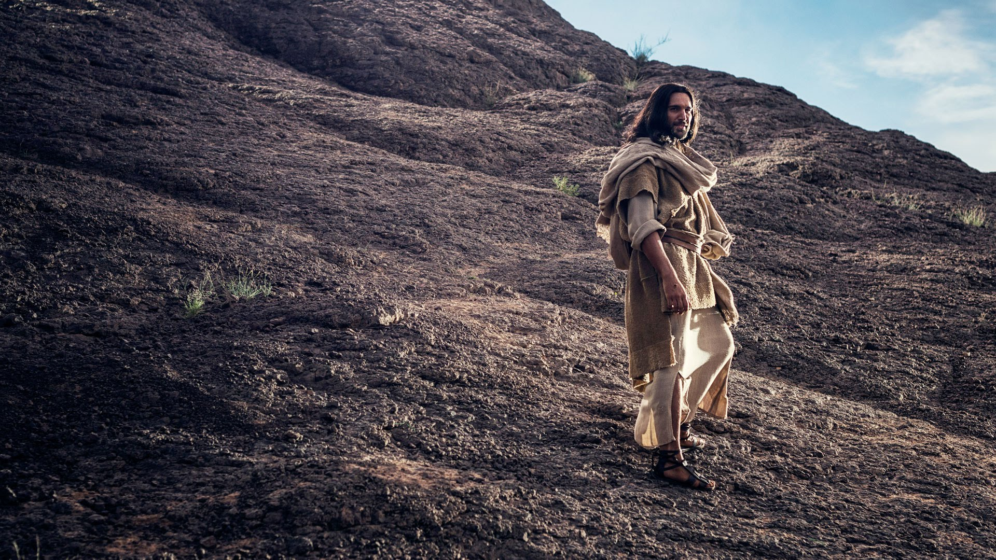
    A estratégia que ele usou no Éden, de torcer as palavras de Deus, foi A que ele usou com Jesus no deserto.

Slide 18
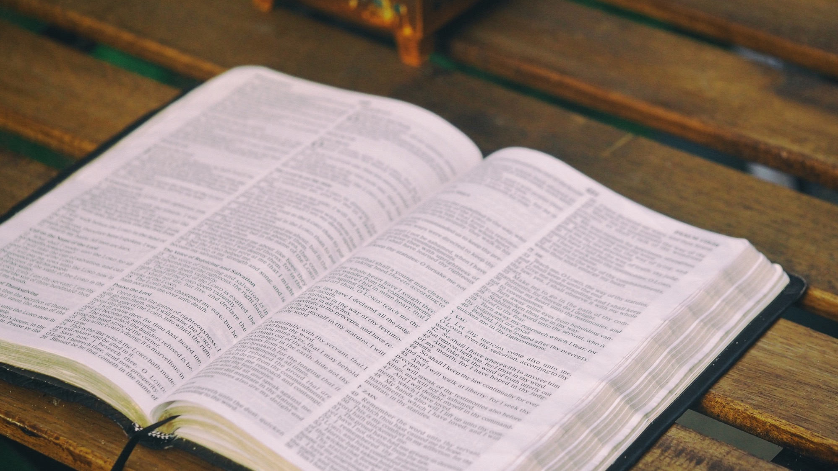
    Nossa única segurança é conhecer a Palavra de Deus.

Slide 19
“Somente aqueles que têm fortalecido a mente com as verdades da Bíblia poderão resistir no último grande conflito. Todos terão de passar pela prova decisiva: Obedecerei a Deus ou aos homens?”
  Ellen G. White, O Grande Conflito, 2021, p. 494

Slide 20

    Jesus nos ensina que somente podemos vencer por meio da Palavra de Deus.

Slide 21

    Sem a Palavra de Deus, ficamos completamente indefesos das investidas do inimigo da nossa salvação.

Slide 22
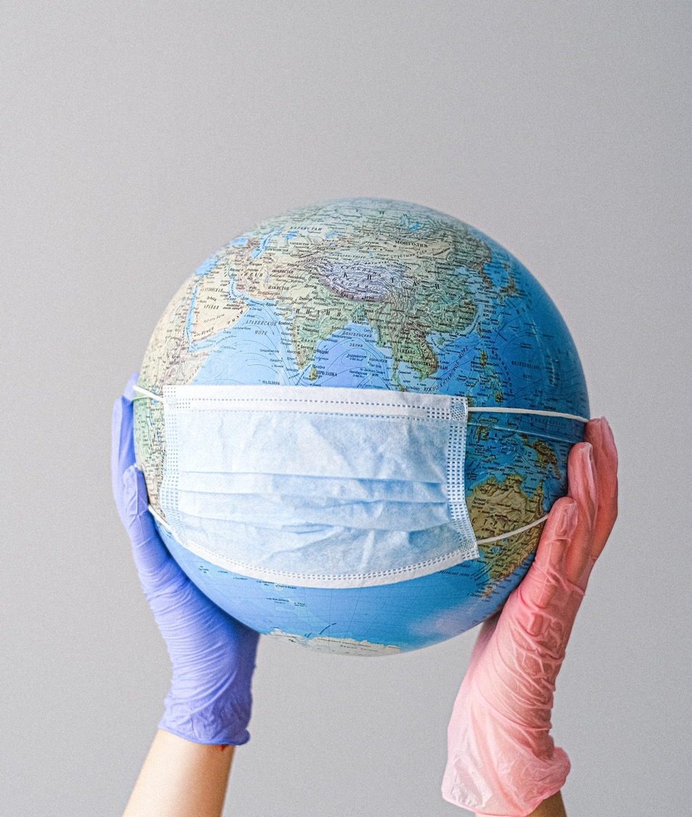
    O pecado infectou o mundo, mas precisamos de Jesus para nos salvar.

Slide 23
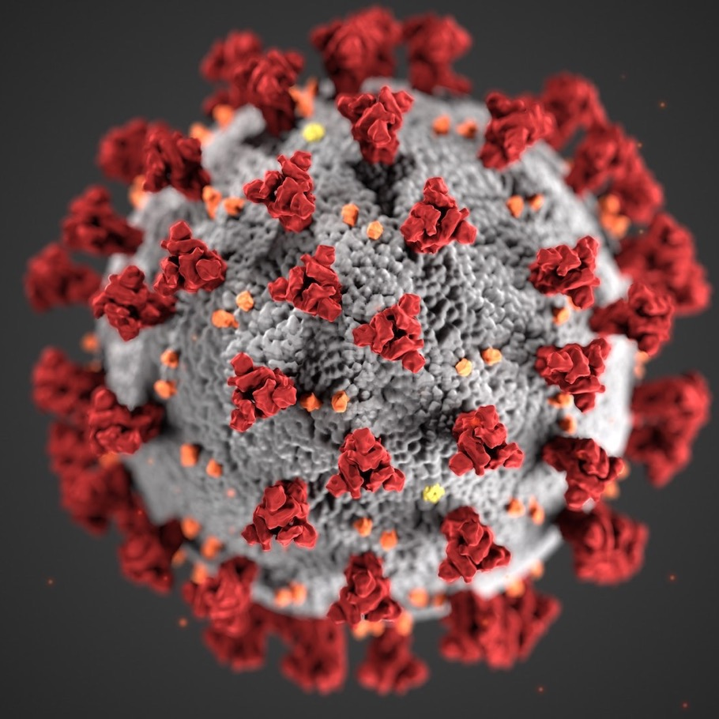
    Em 2020, o mundo sofreu com a pandemia DA Covid-19.

Slide 24

    A Entrada do pecado foi a primeira e a mãe de todas as pandemias, pois é uma doença que leva todas as pessoas à morte, sem exceção.

Slide 25
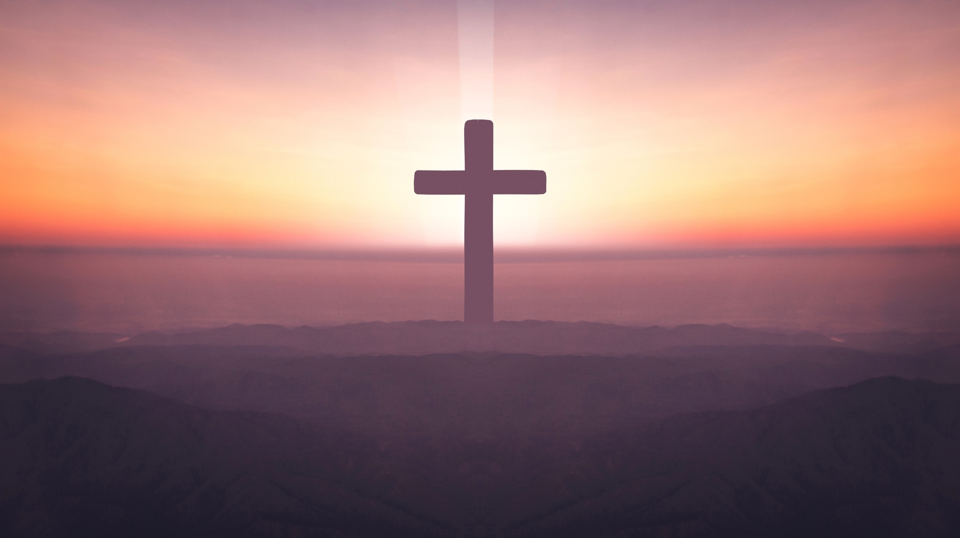
    A desobediência e o pecado de Adão e Eva seriam vencidos por um único ato de justiça – a cruz de Cristo.

Slide 26
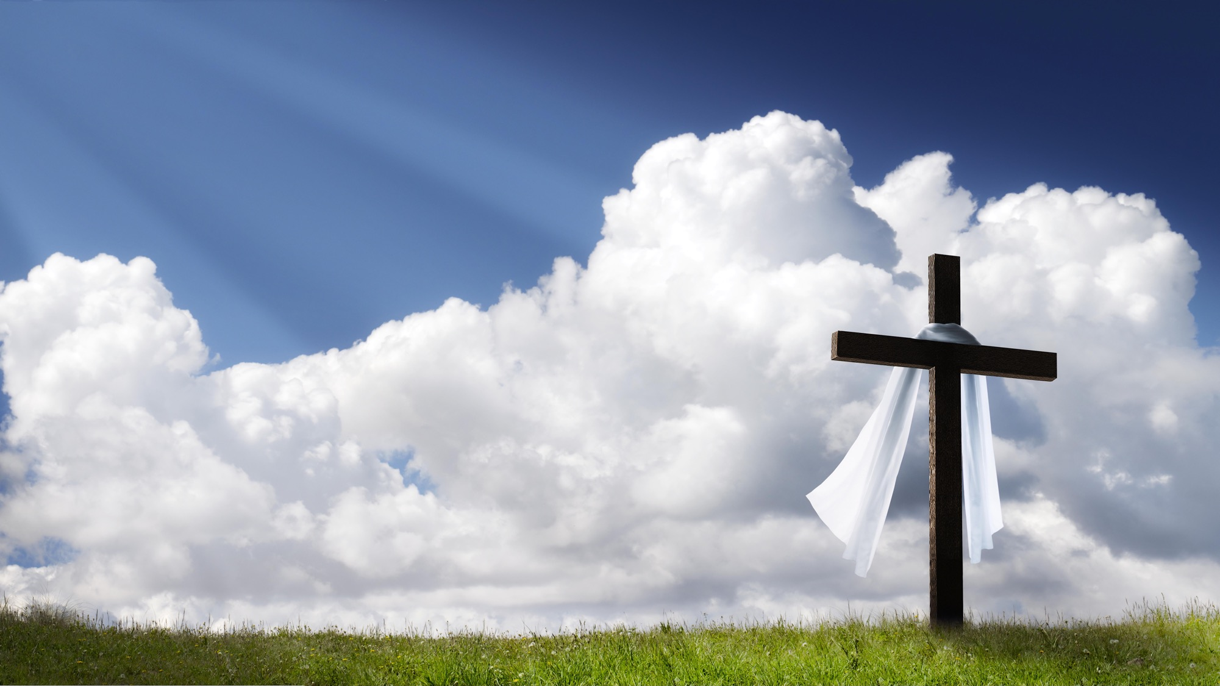
    Deus fincou uma cruz no paraíso para dissipar as sombras lançadas pelo pecado.

Slide 27
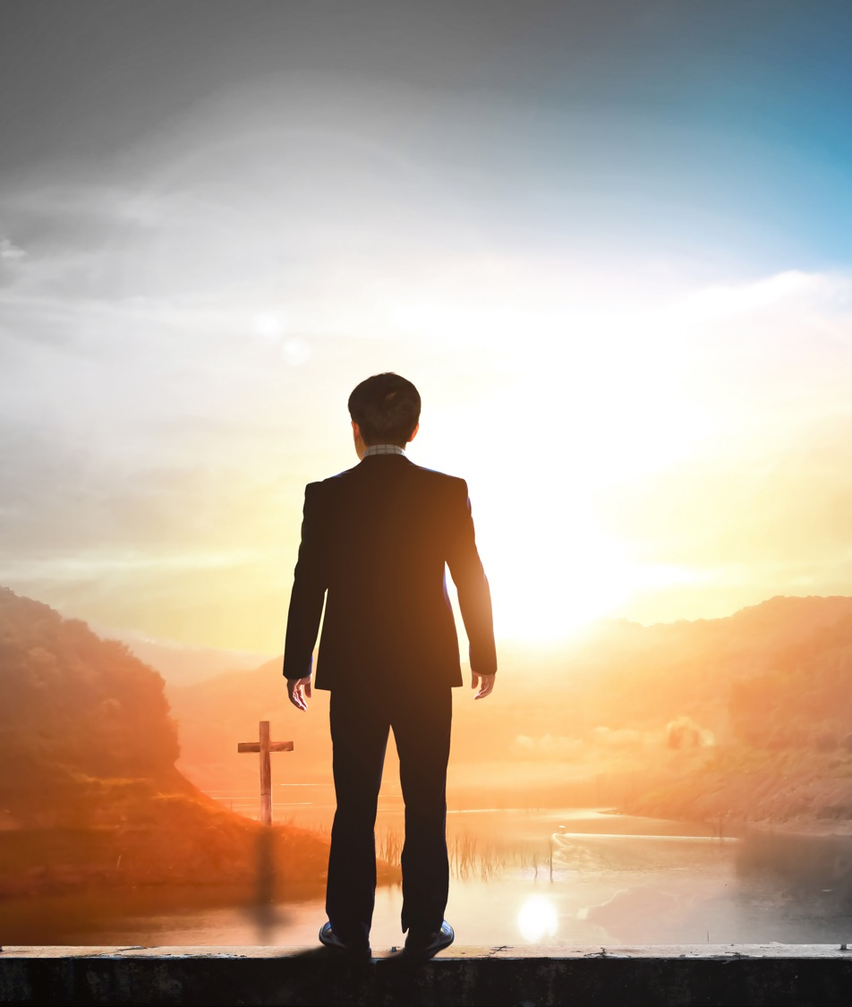
    Pela fé no Redentor que viria, as pessoas poderiam ser salvas do pecado e da morte eterna.

Slide 28
“Ele [Jesus] verá o fruto do trabalho de sua alma e ficará satisfeito. Jesus, o Cordeiro de Deus pode me dar a vitória sobre o pecado.”
  Isaías 53:11

Slide 29

    O evangelho
    começa em Gênesis.

Slide 30
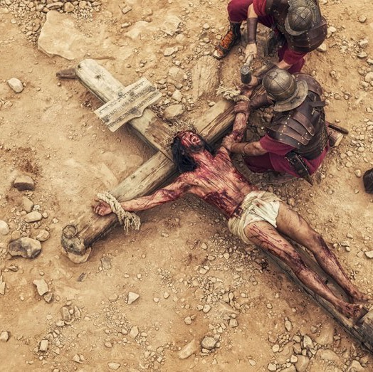
    A morte da serpente levaria à morte do Libertador.

Slide 31
“Portanto, assim como, por uma só ofensa, veio o juízo sobre todos os seres humanos para condenação, assim também, por um só ato de justiça, veio a graça sobre todos para a justificação que dá vida.”
  Romanos 5:18

Slide 32

    Deus fincou uma cruz no paraíso para dissipar as sombras lançadas pelo pecado.

Slide 33
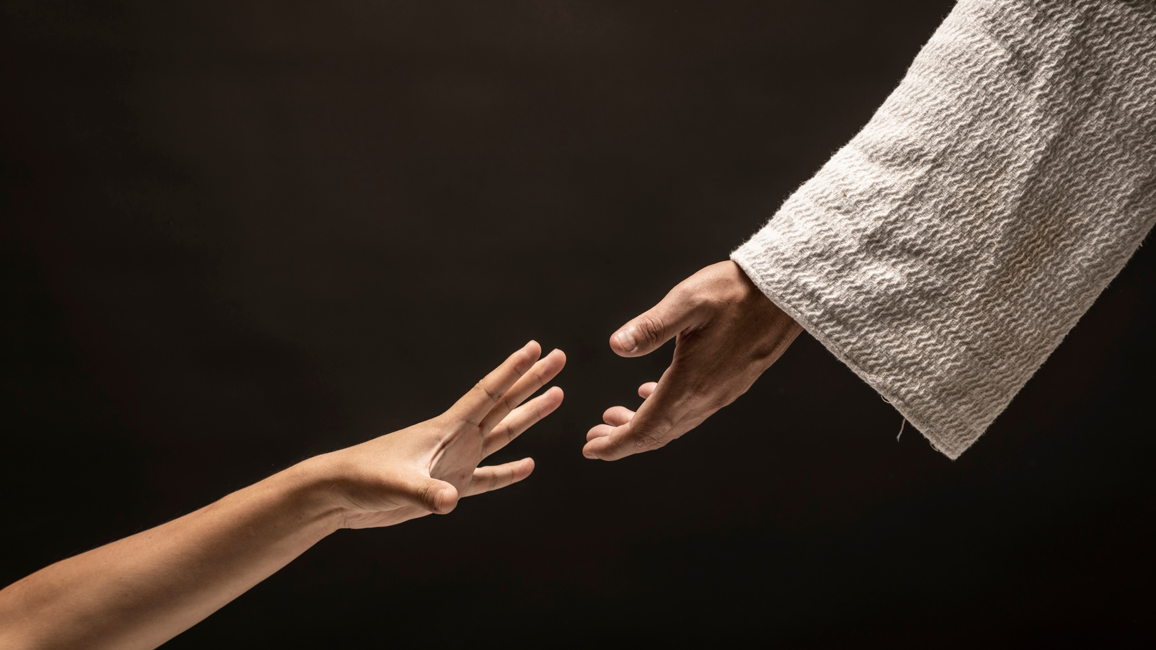
    Agora mesmo Jesus estende Sua mão para você.

Slide 34
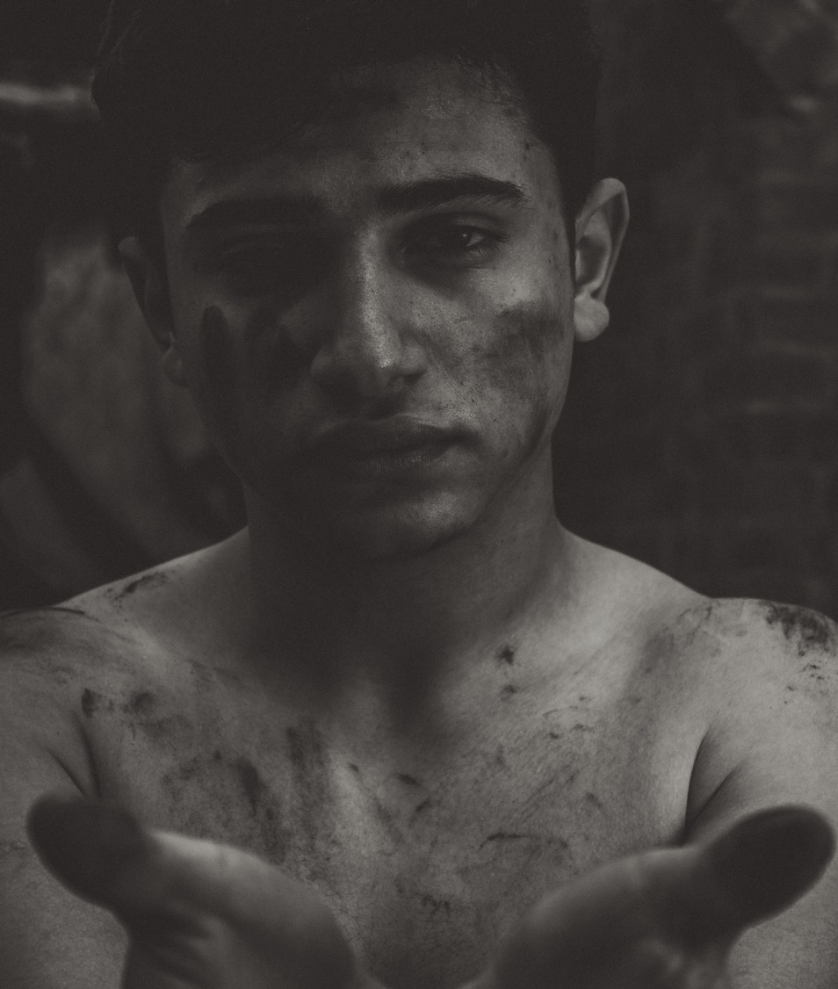
Ainda que você tenha caído, ainda que não tenha resistido às tentações e se encontre hoje sujo e imundo pelo pecado...

Slide 35
“Ele é fiel e justo para nos perdoar os pecados e nos purificar de toda injustiça.”
  1 João 1:9

Slide 36
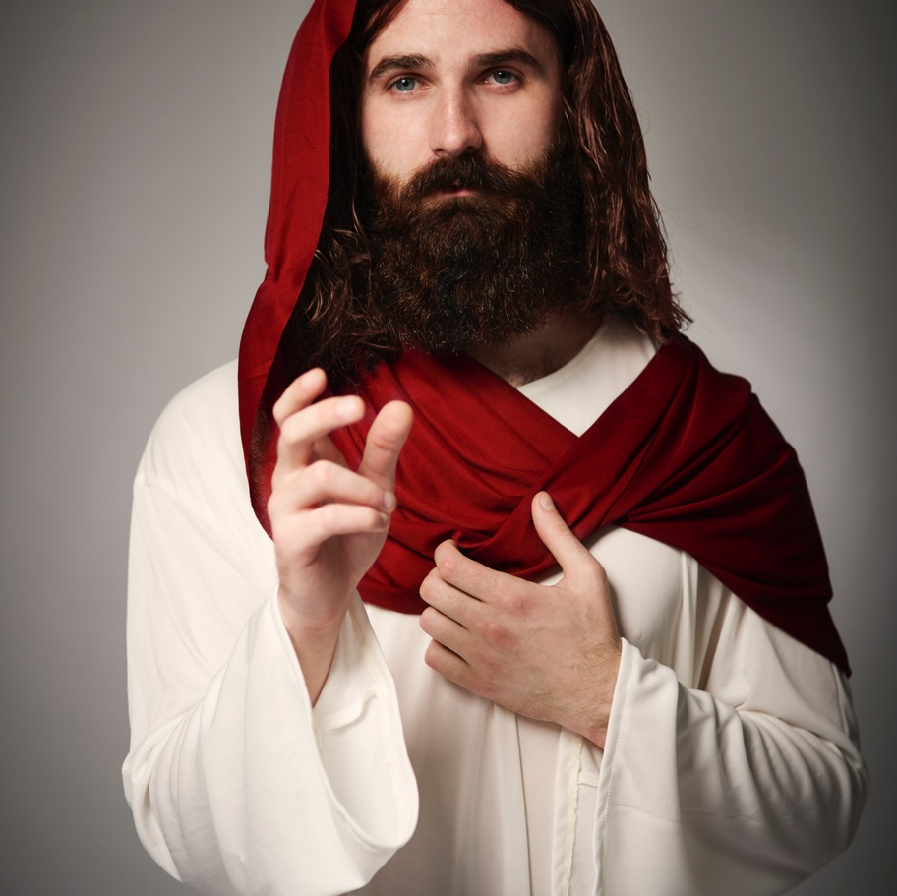
Ele não olha para a sujeira dos seus maus atos.
    Ele olha para você e oferece uma nova chance.

Slide 37
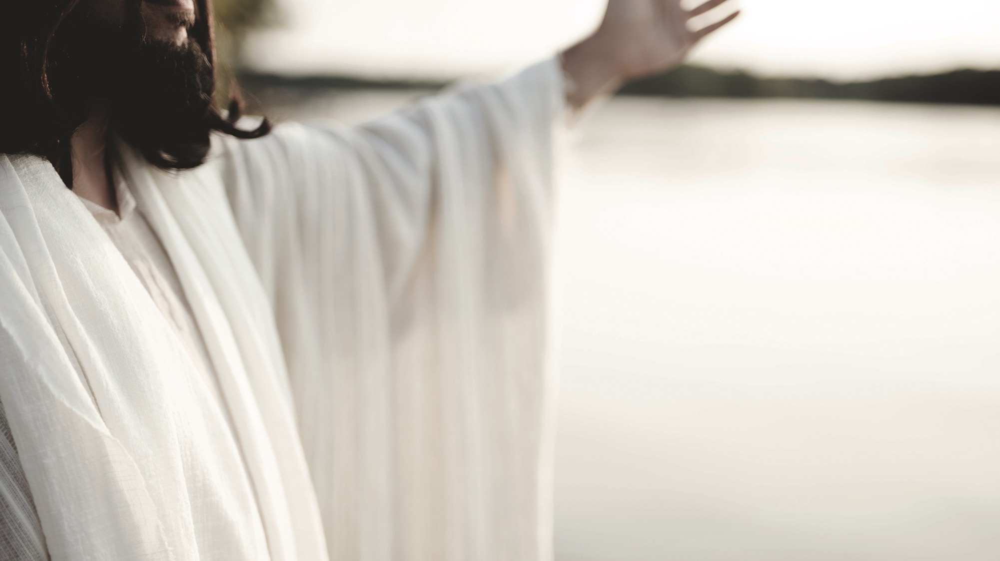
    Hoje Ele está chamando você para recomeçar.

Slide 38

    Entregue sua vida a Ele hoje!

